Slide 1
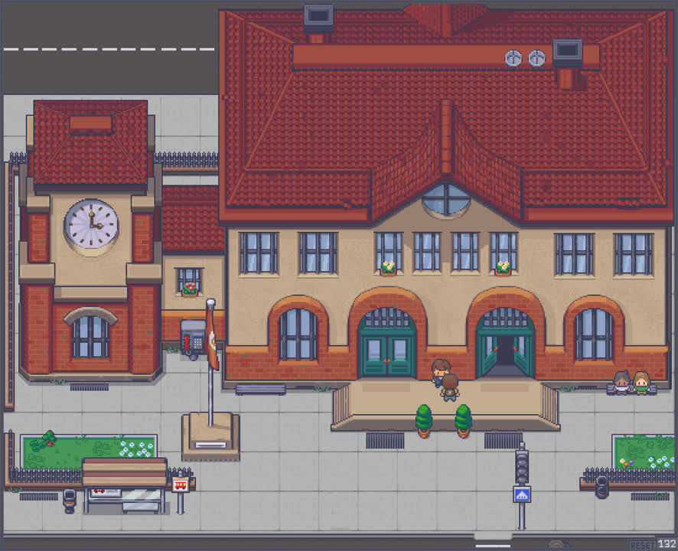


THE GLITCH IN DUOC
CAPSTONE_006V
Kevin Lagos
Sergio Martínez
Apolo Ocampo
Docente: Ernesto Leonidas Velasquez Velasquez
~iGameRulz ®

Slide 2








ABSTRACT
El proyecto “The Glitch in Duoc”, tiene como propósito desarrollar un videojuego educativo orientado a facilitar el aprendizaje de fundamentos básicos de programación mediante la gamificación. Se presentan los antecedentes, la justificación del proyecto, los objetivos específicos y la metodología empleada. El enfoque en Pixel Art y mecánicas interactivas busca motivar a estudiantes que enfrentan dificultades iniciales con la programación, transformando el aprendizaje en una experiencia lúdica y cercana. Asimismo, se detallan las fases de trabajo, los roles del equipo, las evidencias generadas y el cronograma de ejecución. El resultado esperado es un prototipo funcional que pueda ser utilizado en entornos educativos para reducir barreras de entrada a la programación y fortalecer la confianza de los estudiantes.

Slide 3


OBJETIVOS
OBJETIVO GENERAL
OBJETIVOS ESPECIFICOS
Desarrollar un videojuego educativo en Godot que facilite el aprendizaje de fundamentos básicos de programación mediante mecánicas interactivas y gamificación.
Diseñar la narrativa y mecánicas del juego en base a desafíos de programación básica.
Implementar funcionalidades interactivas que permitan resolver ejercicios prácticos y lógicos.
Aplicar metodologías de desarrollo de software para gestionar el proyecto en equipo.
Documentar el proceso de desarrollo y aprendizajes para futuras mejoras.

Slide 4

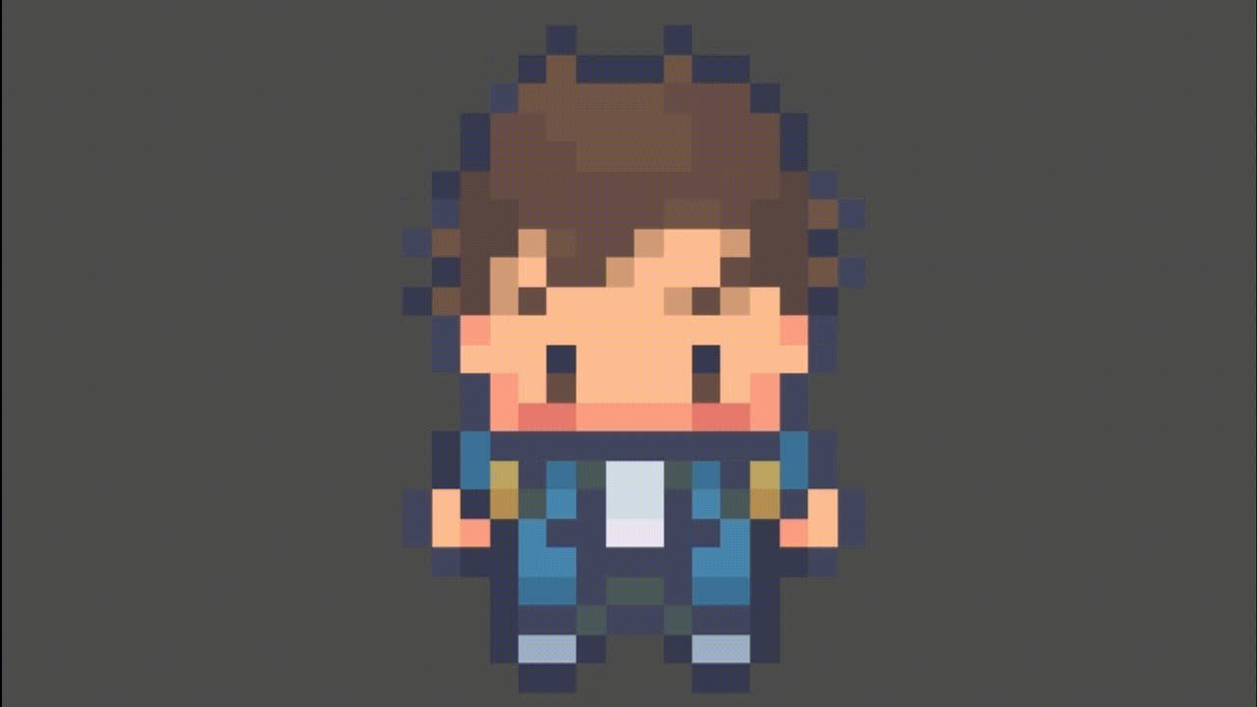




METODOLOGÍA
El proyecto seguirá un modelo en cascada, con las siguientes fases:
1. Análisis de requerimientos: definición de objetivos y funcionalidades.
2. Diseño del sistema: elaboración de diagramas y mecánicas del juego.
3. Implementación: programación en Godot e integración de elementos gráficos.
4. Pruebas: verificación del funcionamiento y validación de la experiencia de usuario.
5. Entrega y documentación: preparación del producto final y presentación de informe técnico.

Slide 5
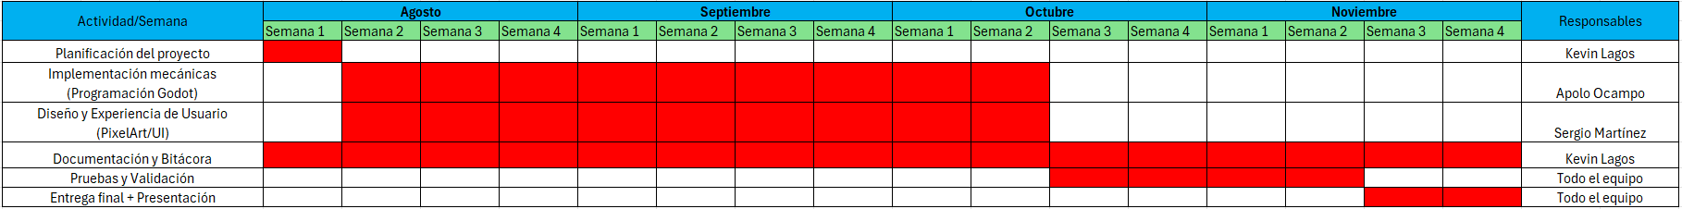




CRONOGRAMA
Fase 1 (Semanas 1–4): análisis de requerimientos y planificación.
Fase 2 (Semanas 5–12): diseño, implementación y desarrollo de funcionalidades.
Fase 3 (Semanas 13–18): pruebas, validación, documentación y presentación.
duración aproximada de 18 semanas
Kevin Lagos
Sergio Martínez
Apolo Ocampo

Slide 6
